Slide 2
Народные сказки

Slide 3
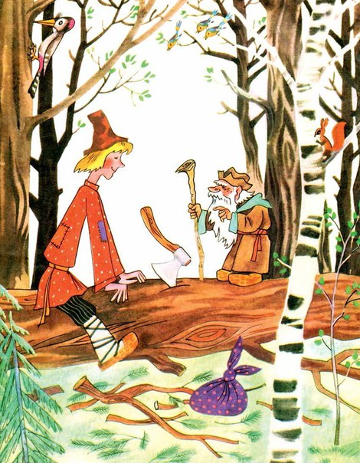
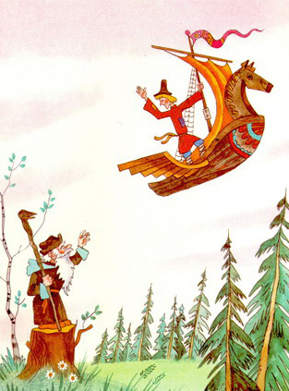
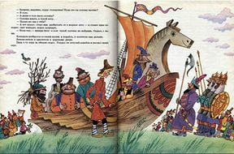

Slide 4
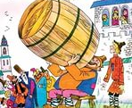
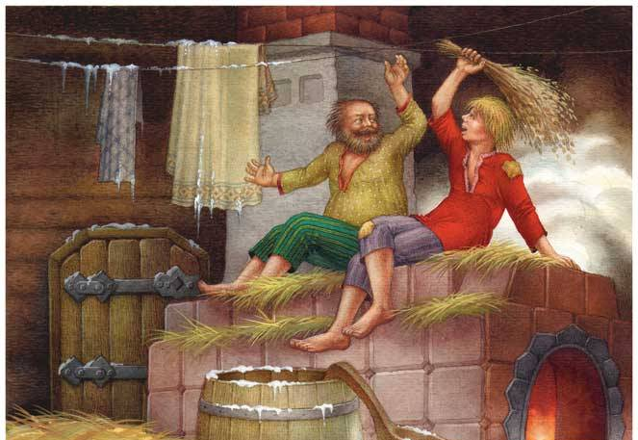
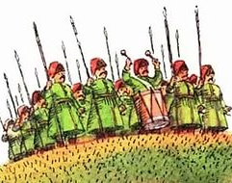
Опивало
Стреляло
Холодило
Старичок с хворостом
Скороход

Slide 5
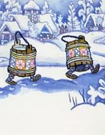

Slide 6
…Слез Емеля с печки, обулся, оделся, взял ведра да топор и пошел на речку. Прорубил лед, зачерпнул ведра и поставил их, а сам глядит в прорубь. И увидел Емеля в проруби щуку. Изловчился и ухватил щуку в руку: - Вот уха будет сладка! Вдруг щука говорит ему человечьим голосом: - Емеля, отпусти меня в воду, я тебе пригожусь. А Емеля смеется: - На что ты мне пригодишься?.. Нет, понесу тебя домой, велю невесткам уху сварить. Будет уха сладка. Щука взмолилась опять: - Емеля, Емеля, отпусти меня в воду, я тебе сделаю все, что ни пожелаешь. - Ладно, только покажи сначала, что не обманываешь меня, тогда отпущу. Щука его спрашивает: - Емеля, Емеля, скажи - чего ты сейчас хочешь? - Хочу, чтобы ведра сами пошли домой и вода бы не расплескалась... Щука ему говорит: - Запомни мои слова: когда что тебе захочется - скажи только: "По щучьему веленью, по моему хотенью". Емеля и говорит: - По щучьему веленью, по моему хотенью - ступайте, ведра, сами домой... Только сказал - ведра сами и пошли в гору. Емеля пустил щуку в прорубь, а сам пошел за ведрами.

Slide 7
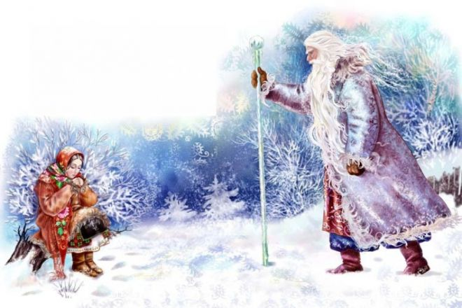
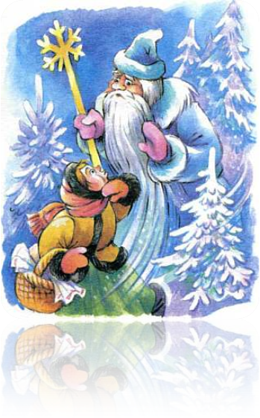

Slide 10
Печь, изба, вёдра, щука, бочка.
Лес, мачеха, падчерица, старик,
собаки.
Топор, бочка, хворост, кувшин,
баня.

Slide 11
Меня удивило….
Мне стало жалко..
Мне не понравилось…
Меня восхитило…
Меня поразило…

